Slide 1
Presentatieplan
Floortje Snip – 2JAM2

Slide 2

Inhoudsopgave
Stap 1 – wie ben ik
Stap 2 – marktanalyse
Stap 3 – idee uitleggen
Stap 4 – voor wie voer ik dit uit?
Stap 5 – doel
Stap 6 – doelgroep
Stap 7 – kernboodschap
Stap 8 – het concept
Stap 9 – strategie
Stap 10 – welke middelen zet ik in?

Slide 3

Stap 1 – wie ben ik?
Verschillende competenties
Doorzettingsvermogen
Verantwoordelijkheid
Creatief

Slide 4
Mijn sterke punten (360 graden feedback)
Initiatiefrijk
Verantwoordelijk
Onderzoekend
Doorzetter
Creatief
Gedisciplineerd
Vasthoudend
Nieuwsgierig
Kritisch
Doelgericht
Moedig

Slide 5

Waar zou ik nog beter in willen worden?
Ik zou graag willen leren hoe je sneller kunt werken, maar toch netjes werk kunt leveren.

Slide 6
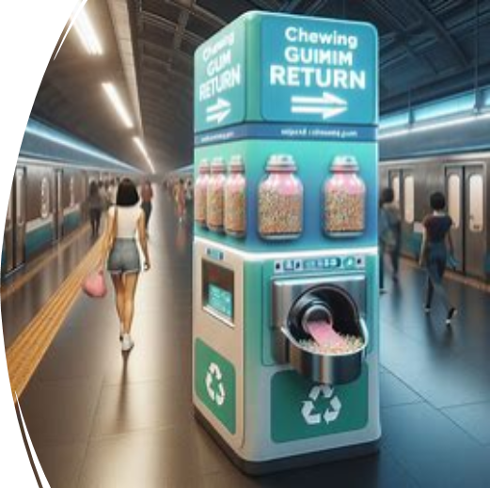
Stap 2 - marktanalyse
Overmatige ‘’kauwgomvervuiling’’
Kauwgom inleverautomaat
Verschillende locaties
Persoonlijk pasje
Gekoppeld aan app
20 keer (melding)
Gratis pakje kauwgom
QR-code

Slide 7
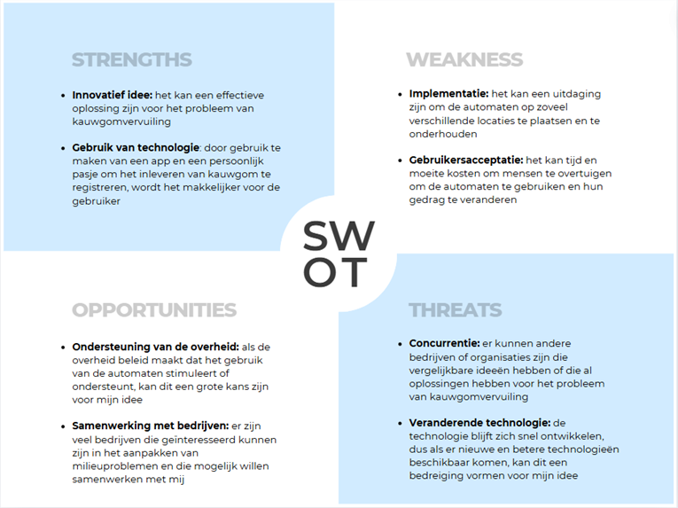

Slide 8

Stap 3 – idee uitleggen
Chewing Gum Return automaat
Milieuvriendelijk
Breed toepasbaar
Beloningssysteem
Educatief
Gebruik van technologie

Slide 9

Stap 4 – voor wie voer ik dit project uit?
Maatschappij
Doel
Leefomgeving schoner
Op dit moment
Dit gaat lukken
Uniek beloningssysteem
Relevant voor iedere openbare plek

Slide 10
Stap 5 – met welk doel ga ik aan het werk?
Leefomgeving schoner
Gedrag veranderen

Slide 11

Stap 6 – wie behoren tot mijn doelgroep?

Slide 12

Stap 7 – kernboodschap
Niet alleen een oplossing
Voor schonere omgeving
Stap in de richting
Gedragsverandering
Door mensen te belonen
Verantwoord weggooien (kauwgom)
Cultuur creëren
Verantwoordelijkheid/respect
Openbare ruimtes

Slide 13
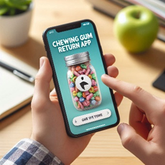
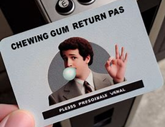
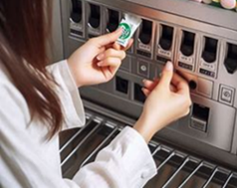
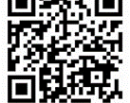

Stap 8 – het concept

Slide 14
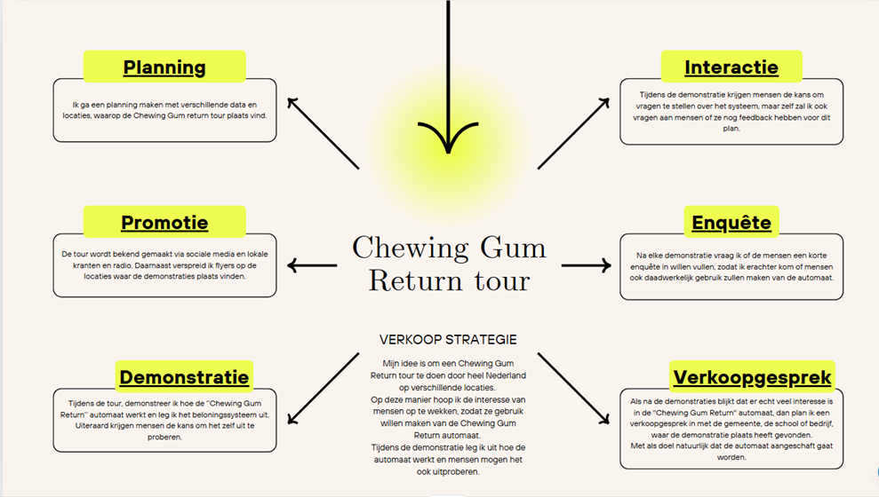
Stap 9 - strategie

Slide 15
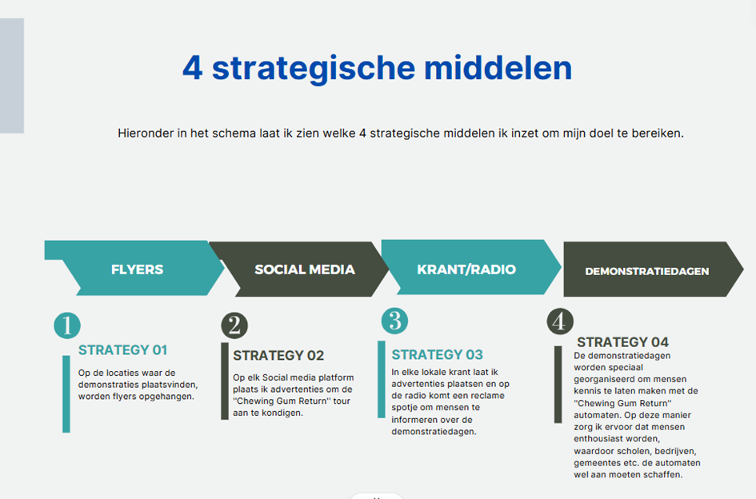
Stap 10 – welke middelen zet ik in?

